Slide 1

Meje mojega jezika
so meje mojega sveta. (L. Wittgenstein)
USPEŠNA INTEGRACIJA UČENCEV MIGRANTOV V OSNOVNI ŠOLI (formativno spremljanje)
Nina Bradić, OŠ Spodnja Šiška, Gasilska 17, Ljubljana

Slide 2
SLOVENŠČINA
Izključne odgovornosti ne nosi učitelj jezika.
KOT PRVI JEZIK (prvi po pomembnosti, učiti se ga začne najprej);
KOT DRUGI JEZIK (sredstvo komunikacije, uči se ga vzporedno s prvim jezikom, usvaja in uči se ga v okolju, kjer se ta jezik govori);
KOT TUJI JEZIK (uči se ga v okolju, kjer ta običajno ni v uporabi, vsakdanje sporazumevanje)
UČNI JEZIK (ne naučiš se ga sproti)

Slide 3

SLOVENŠČINA KOT J2/TJ – OBLIKOVANJE IN IZVAJANJE UN
SEJO (skupni evropski jezikovni okvir: učenje, poučevanje, ocenjevanje)
SLOVENŠČINA ZA TUJCE (javno veljaven izobraževalni program)
PRAVILNIK O OCENJEVANJU
SMERNICE (http://eportal.mss.edus.si/msswww/programi2013/programi/media/pdf/smernice/Smernice_izobrazevanje_otrok_tujcev.pdf

Slide 4
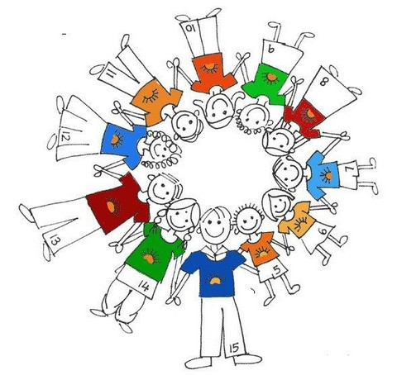

SEJO
dokument, ki predstavlja skupno osnovo za pripravljanje jezikovnih učnih
načrtov, kurikularnih smernic, učbenikov in izpitov v Evropi;
Smernice za opis dosežkov
SPORAZUMEVALNE ZMOŽNOSTI | RAZUMEVANJE (bralno in slušno) GOVORJENJE PISANJE
VSTOPNA RAVEN | raven A1 (osnovni uporabnik) raven B1 (samostojni uporabnik)
GRADIVA | Poigrajmo se slovensko (7–10 let) – raven A1

Slide 5
UČNI NAČRT ZA UČENCE TUJCE
TEME, SLOVNIČNI VZORCI, DIDAKTIČNA PRIPOROČILA
 | R1 | R2
DRUŽINA | Družina Moja mama je Ana. Je frizerka. To je moj oče. Imam sestro in dva brata | Moja mama je po poklicu frizerka. Moj bratranec je zelo zabaven. Skupaj večkrat igrava košarko.
GLAGOL | raba zelo pogostih pravilnih in nepravilnih glagolov v: sedanjiku (E, D*, M), pretekliku (E, D*, M*), prihodnjiku (E, D*, M*); | raba pogostih pravilnih in nepravilnih glagolov v: sedanjiku (E, D, M), pretekliku (E, D, M), prihodnjiku (E, D, M);

Slide 6
PROSTORSKA | Učenec naj sedi spredaj, kjer dobro vidi in sliši učitelja.
ČASOVNA | Časovno prilagajanje pri pridobivanju in preverjanju znanja; 25 % (15 min.).
POUČEVANJE | Po potrebi lahko prilagodimo standarde - minimalne standarde znanja oziroma učitelj pripravi IP in zapiše standarde.
PODAJANJE NAVODIL | Preverjanje razumevanja navodil, poleg pisnih potrebuje še ustna navodila.
OBLIKE DELA | Metodične prilagoditve z dodatno razlago in usmerjanjem v bistvene podatke. Navodila podajamo počasneje in razločno, da nas učenec lahko razume; preverimo razumevanje navodil. Navodila naj bodo kratka in enostavna.
DIDAKTIČNI PRIPOMOČKI | Slikovni material.
DELOVNI LISTI, UČBENIKI, DELOVNI ZVEZKI | Preverjanje zapiskov (opozarjanje).
PREVERJANJE | Preverjanje naj bo z vnaprej določeno vsebino in minimalnim obsegom; pretežno ustno preverjanje, postopno pisno; pri pisnem preverjanju ima podaljšan čas reševanja in možna pomoč učitelja pri razlagi navodil.
OCENJEVANJE | Prilagojeno vrednotenje izdelkov; toleranca napak (zaradi nepoznavanja jezika; predvsem izgovorjava in zapis).
MOTIVACIJA | Spodbuda k socialnim stikom; vključevanje v skupinsko delo.
CILJI | Učenci naj bi se naučili slovenskega jezika, doseganje minimalnih in temeljnih standardov znanja, integracija v novo okolje.
PRILAGODITVE
(PRIPRAVILI: KATJA ARZENŠEK IN NINA BRADIĆ)

Slide 7
PRIPRAVA IP
Šibka in močna področja
OSNOVNI PODATKI
TESTIRANJE (slušno, bralno, govorjenje, pisanje)
spoznavna in akademska jezikovna zmožnost
je učenka razreda oddelka. Na OŠ Spodnja Šiška je prišla v šolskem letu . Njen materni jezik je , dobro govori tudi (metajezik) pri učenju. Ob koncu šolskega leta bi naj dosegla na nekaterih področjih (slušno in bralno razumevanje) B2 raven (višjo raven); govorjenje, govorno sporazumevanje in pisanje pa B1 raven (raven sporazumevalnega praga).
SLUŠNO RAZUMEVANJE:
Razume navodila v slovenščini in jim sledi. Podrobno lahko razume, kaj ji kdo pove v standardnem jeziku, tudi v hrupnem okolju. Pri poslušanju radia lahko razume večino dokumentarnih oddaj v standardnem jeziku in oceni govorčevo razpoloženje. Pri gledanju televizije razumem dokumentarne in razvedrilne oddaje, intervjuje in večino filmov, če so v standardnem jeziku. Za razumevanje uporablja različne pristope (npr. prisluhne glavnim točkam ali uporabi napotke iz tematike), da preverja svoje razumevanje.Brez težav razume telefonske pogovore z rojenimi govorci in se vanje vključuje. Brez težav prepozna osebo po opisu zunanjih in karakternih lastnosti.
Težave se lahko pojavijo pri sledenju gledališki ali lutkovni predstavi; športnim komentarjem; strokovnemu vodenju na ekskurzijah, v muzejih ipd.; umetnostnim besedilom.

Slide 8
 | ČASOVNA OPREDELITEV | SAMOOCENA UČENKE | UČITELJEVA OCENA
GOVORNI NASTOP Predstavitev sebe in svoje družine (sedanjik, preteklik, prihodnjik, poimenuje dele telesa, člane svoje družine, oblačila, uporablja nekaj kakovostnih pridevnikov) | KONEC OKTOBRA
PISNA OCENA napiše kratko besedilo po nareku učitelja, prepozna glagol, samostalnik, pridevnik, časovne oblike glagola, | JANUAR
USTNA OCENA Nauči se pesmico in jo predstavi pred razredom. Pesmico predstavi svojim sošolcem s pomočjo miselnega vzorca razloži. | FEBRUAR
PISNA OCENA Bralno razumevanje preprostih besedil, napiše kratko besedilo po danih navodilih, sedanjik, preteklik, prihodnjik, sklonske oblike samostalnika, ujemanje samostalnika in pridevnika). | DECEMBER 2013
SPIS Napiše spis o dogodku, ki si ga sama izbere. Pri sestavi pomaga učitelj – dispozicija, navodila. | MAJ 2014
Merljivi cilji, besedni zaklad
Predmetno specifične situacije - besedišče

Slide 9

UČBENIKI IN PRIROČNIKI
SPLETNE POVEZAVE IN NASLOVA
MIZŠ http://www.mizs.gov.si/si/vkljucevanje_priseljencev_v_sistem_vzgoje_in_izobrazevanja/uporabno/
Center: http://www.centerslo.net/l2.asp?L1_ID=7&L2_ID=32&LANG=slo
UČNI NAČRT
http://centerslo.si/wp-content/uploads/2015/10/slika_jezika_wide.jpg
Učni načrt Bruselj http://www.eursc.eu/fichiers/contenu_fichiers1/865/2011-01-D-67-sl-2.pdf
Zavod za šolstvo https://www.zrss.si/objava/vkljucevanje-otrok-beguncev
Priročnik za delo s priseljenci: http://487.gvs.arnes.si/moodle/file.php/72/Prirocnik_za_delo_z_ucenci_priseljenci.pdf
Priročnik s frazami (angleško-perzijsko-aarbsko) http://www.vlada.si/fileadmin/dokumenti/si/projekti/2015/begunci/dokumenti/balkans-slov150916.pdf
POIGRAJMO SE SLOVENSKO
NA POTI K UČENJU SLOVENŠČINE http://www.os-koper.si/files/2013/11/U%C4%8CBENIK-zadji-pregled-3-1.pdf

Slide 10
Priročnik za delo s priseljenci: http://487.gvs.arnes.si/moodle/file.php/72/Prirocnik_za_delo_z_ucenci_priseljenci.pdf
Priročnik s frazami (angleško-perzijsko-arabsko) http://www.vlada.si/fileadmin/dokumenti/si/projekti/2015/begunci/dokumenti/balkans-slov150916.pdf

Slide 11
DEJAVNOSTI ZA VKLJUČEVANJE OTROK (BP)
Zgodba s stripom (razrezan strip, glavna oseba, prostor, čas, začetek in konec);
opis slike/razglednice (črna razglednica/prazen list), zaigrajmo sliko;
opis besede (prepovedana beseda);
telefonček;
5 besed na temo;
dražba (100 EUR, kupujejo stavke; 2 točki, če kupijo pravile stavek; 3 točke če ga popravijo, -3, če ga ne popravijo);
resnica/laž
Človek ne jezi se (št. pik zahtevan sklon)

Slide 12









Slide 13
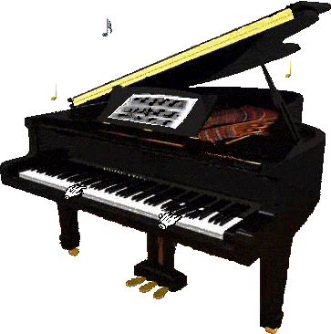
PRAVLJICE NA DELU

